Slide 1
Tooling de Azure para nuestros proyectos de Data Science
Adrián Del Rincón López

Slide 2
Notes:
Carlos

Slide 3
Notes:
Carlos

Slide 4

Sobre mí
Adrián Del Rincón López
Software & Cloud Architect en ENCAMINA. Me gustan los retos, y no dejar de aprender nunca. Además, escribo en el blog corporativo y me gusta participar en eventos.
Twitter: @adderin

Slide 5
Introducción (ELIMINAR)
Agenda, breve resumen…
¿Qué es DS?
DS != Big Data
Repaso elementos: (unos + otros -)
Cosmos DB
Stream Analytics
Azure Machine Learning
Databricks
Azure Data Lake/ADL analytics
Event Hub/IoT Hub
HDInsight (Spark, hadoop, storm, kafka)
Data Science VM
Power BI
SQL DataWarehouse
New services ML (Studio, services)
https://docs.microsoft.com/en-us/azure/machine-learning/preview/model-management-overview
Otros (functions, web apps, cognitive services…)
Arquitectura propuesta: https://github.com/Azure/azure-cosmosdb-spark/tree/master/samples/lambda (Poner la fuente en lambda architecture)
Explicar paso a paso
DEMO??

Slide 6
Agenda
¿Qué es Data Science?
Data Science vs Big Data
Data Science en Azure
Arquitectura Lambda
Q&A

Slide 7
¿Qué es Data Science?

Slide 8

¿Qué es Data Science?

Slide 9
Data Science vs Big Data

Slide 10

Data Science vs Big Data

Slide 11
Data Science vs Big Data
Data Science es un campo del Big Data
Big Data sólo “gran volumen de datos”
Qué nos pueden decir los datos: saber qué preguntas interesa plantear y buscar cómo llegar a las respuestas.
Uso de la tecnología
Data Science está potenciando el Big Data

Slide 12
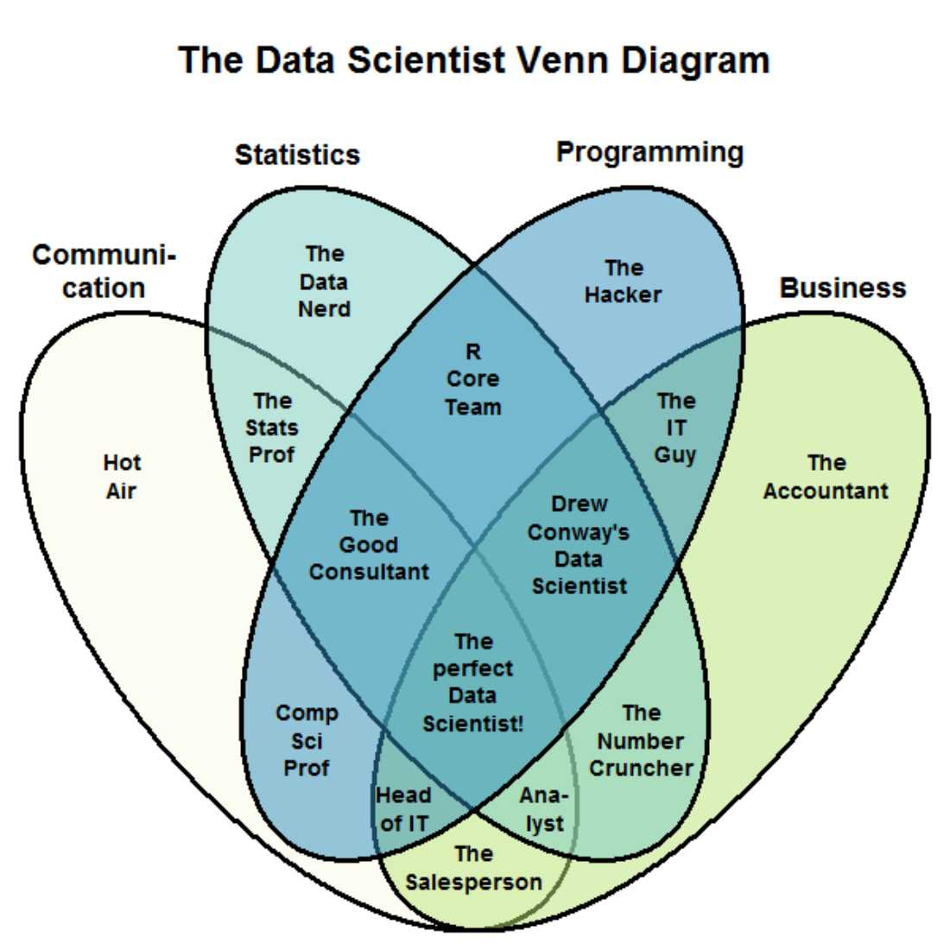
Data Science vs Big Data

Slide 13
Data Science vs Big Data
http://data-speaks.luca-d3.com/2017/07/data-science-vs-data-analitycs.html
http://www.blog-geographica.com/es/2016/10/11/data-science-big-data/

Slide 14
Data Science en Azure

Slide 15
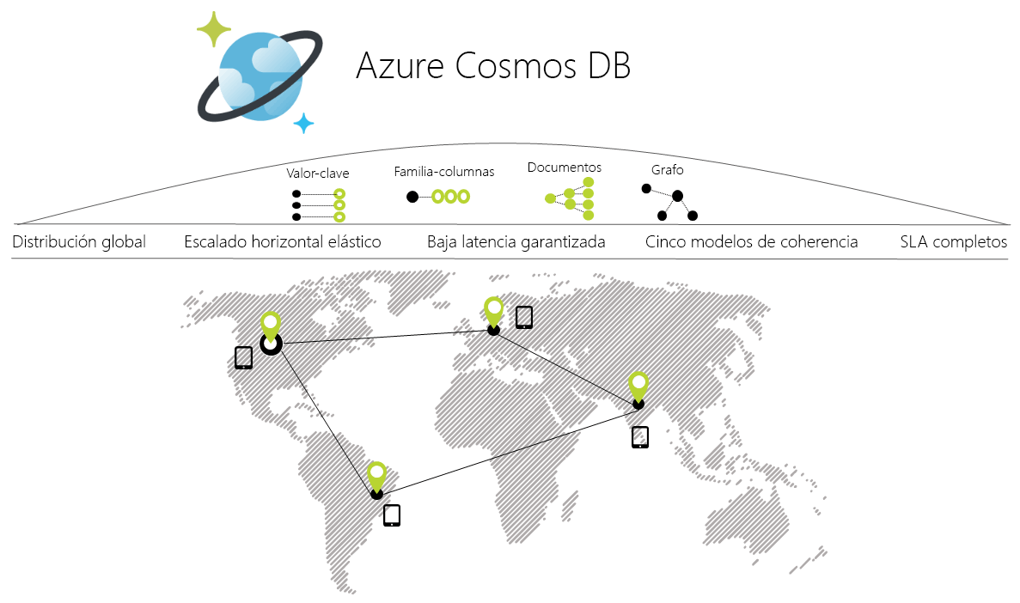
Cosmos DB

Slide 16
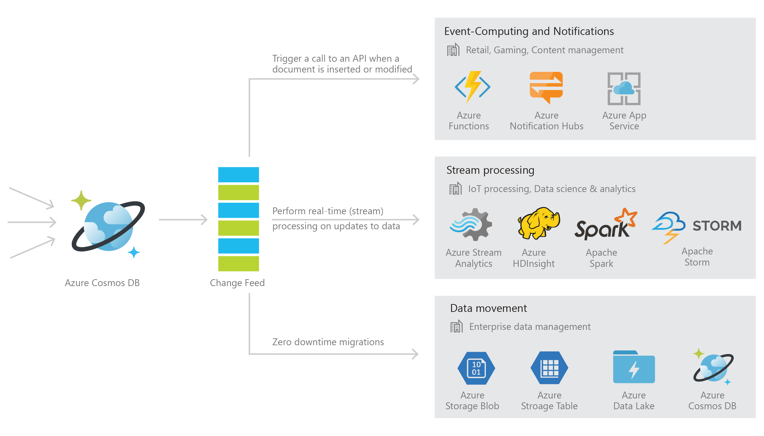
Cosmos DB Change Feed

Slide 17
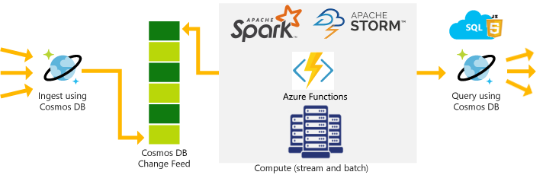
Cosmos DB Change Feed

Slide 18

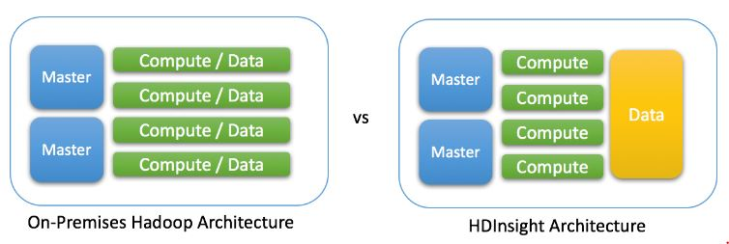
HDInsight
https://github.com/ZoinerTejada/hdinsight-docs/blob/master/hdinsight-architecture.md
Hadoop
Hive
Spark
Kafka
Cada uno diferente arquitectura
An HDInsight cluster consists of several linux Azure Virtual Machines (nodes) that are used for distributed processing of tasks. Azure HDInsight handles implementation details of installation and configuration of individual nodes, so you only have to provide general configuration information. An HDInsight cluster is deloyed by first selecting a cluster type, which determines what components are installed and the specific topology of virtual machines that is deployed.

Slide 19
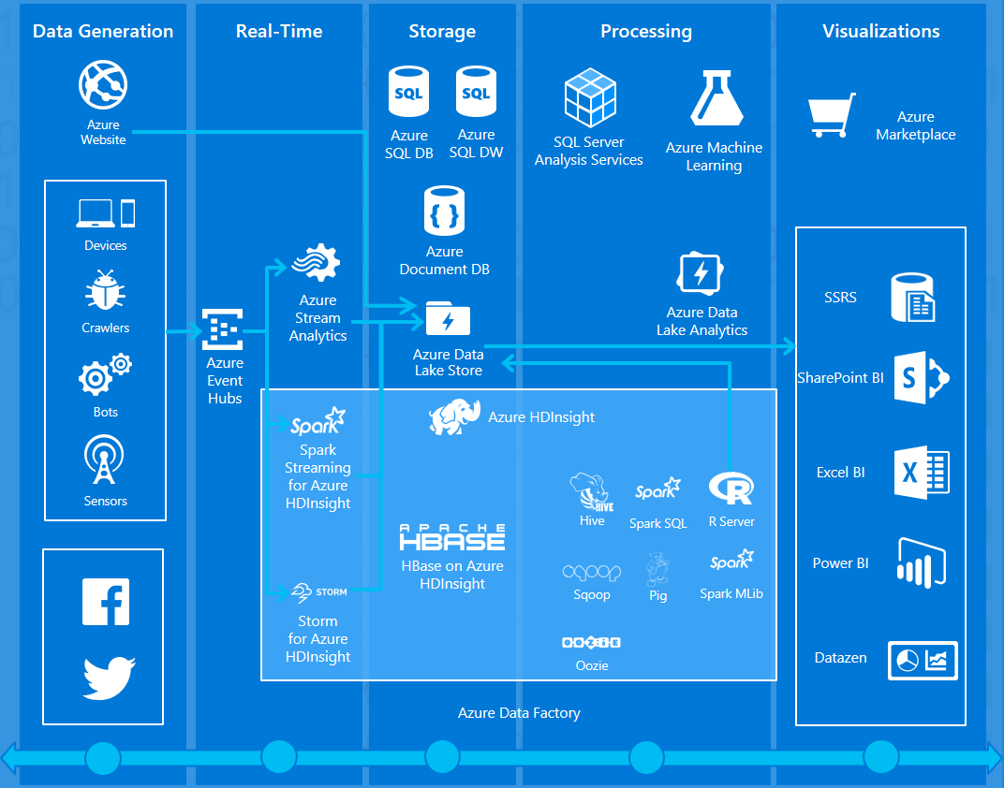
HDInsight

Slide 20
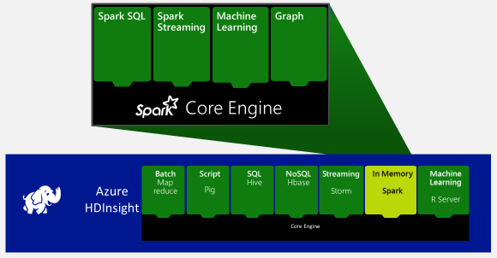
Spark, Storm…

Slide 21
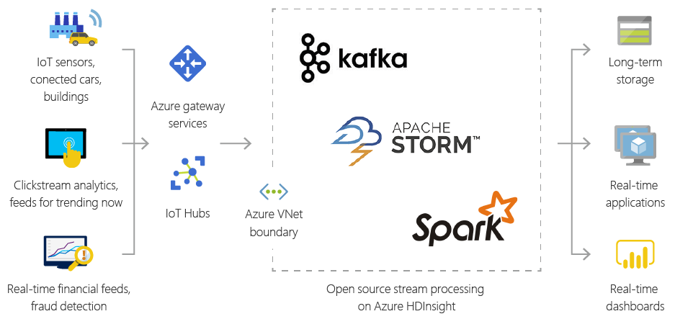
Spark, Storm…

Slide 22
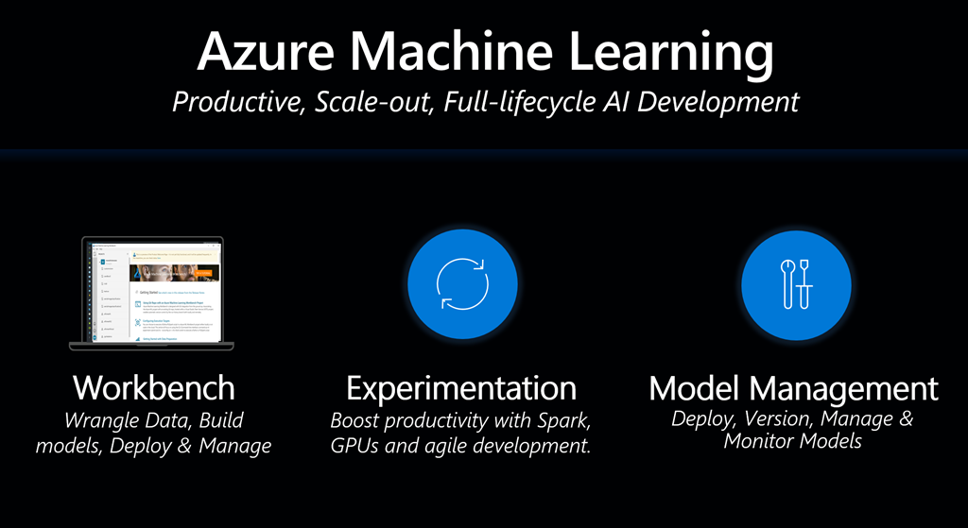
Azure Machine Learning

Slide 23
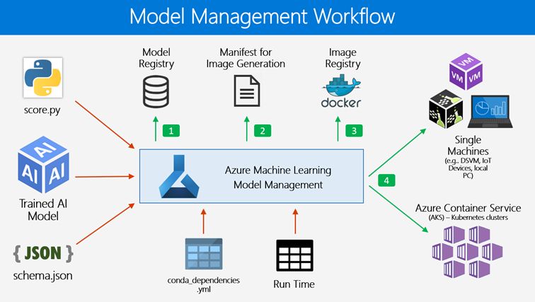
Azure ML Model Management

Slide 24
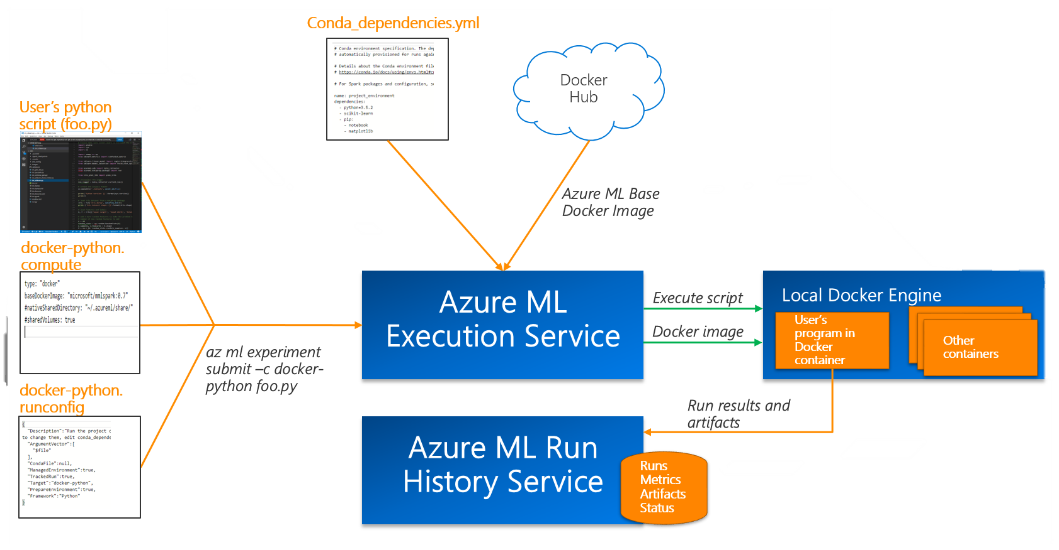
Azure ML Experimentation

Slide 25


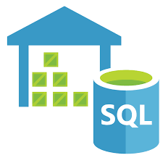








Otros elementos útiles

Slide 26
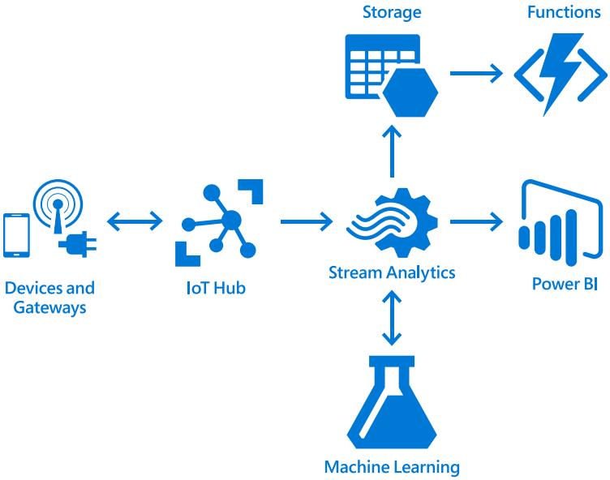
Stream Analytics “DS”

Slide 27
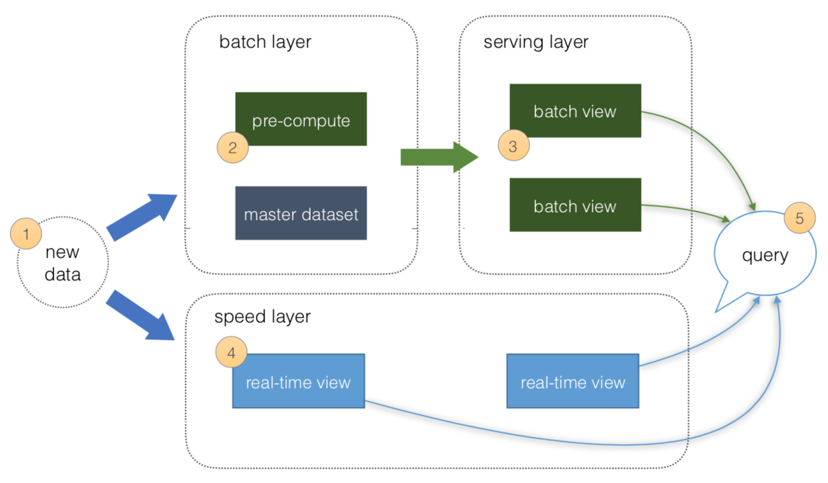
Arquitectura Lambda

Slide 28
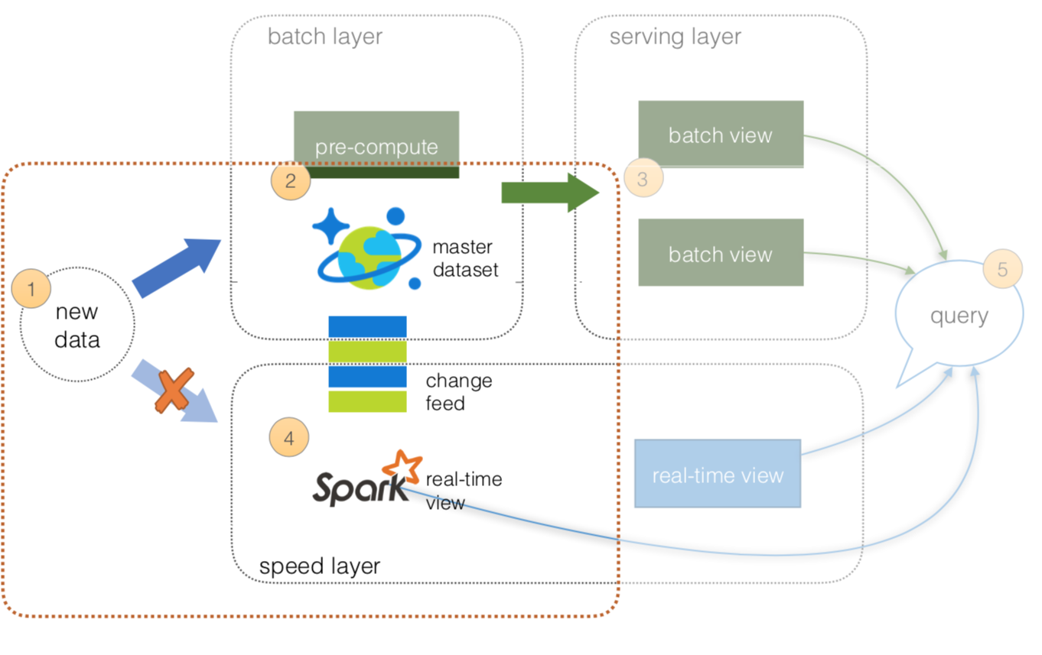
Arquitectura Lambda

Slide 29
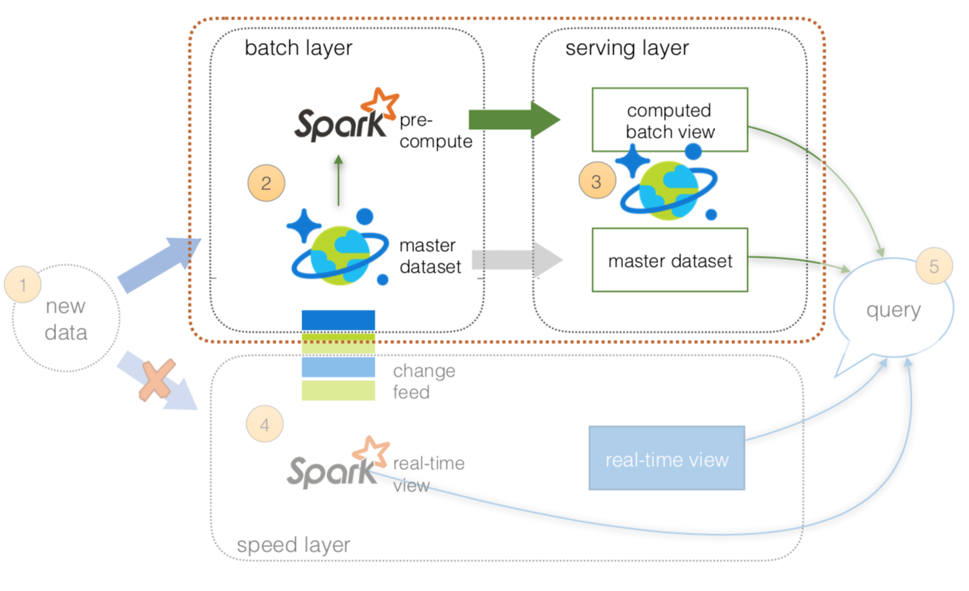
Capas batch y servicio

Slide 30
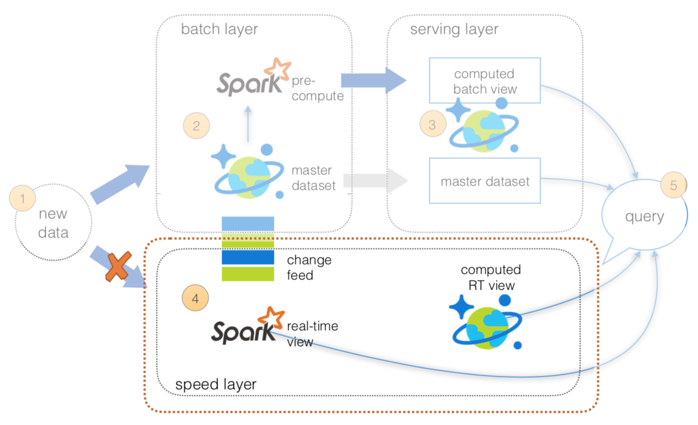
Capa velocidad

Slide 31
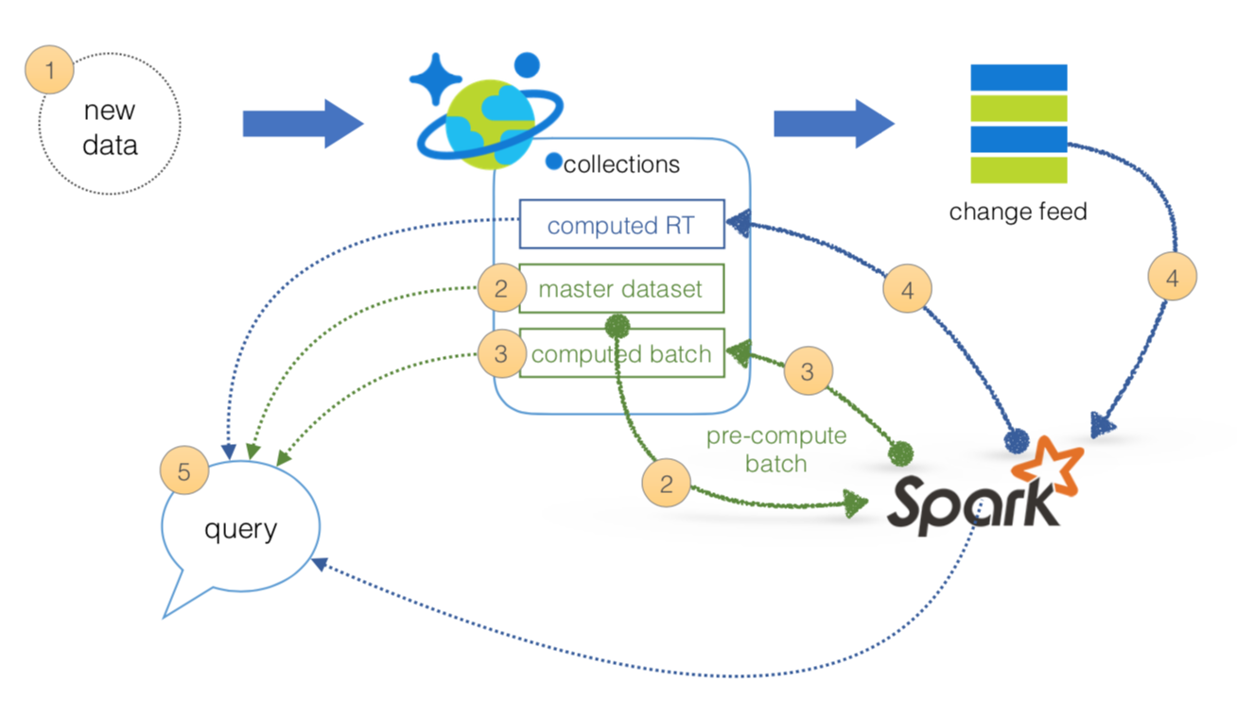
Arquitectura Lambda: simplificación

Slide 32
DEMO

Slide 33
Conclusiones
Big data NO es igual a Data Science, “es una parte”.
Arquitectura Lambda: Cosmos DB + Spark.
Capas: velocidad + batch+servicio
Azure: Muchos elementos diferentes para crear nuestra solución

Slide 35

Q & A
¿Preguntas?

